Slide 1

Guy Wormser
Président de la SFP
Rencontres de Roscoff ,
13 octobre 2021
Notes:
1

Slide 2

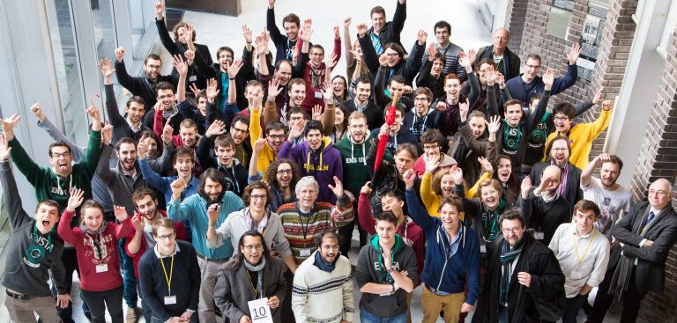
La SFP est une association reconnue d’utilité publique
créée par et pour les physiciennes et les physiciens dans le but
- D’échanger sur la physique, sa production, son financement et sa place dans la société
- D’œuvrer collectivement pour animer la communauté et pour garantir l’accès
à la culture scientifique pour le plus grand nombre
Notes:
Nombre de membres : 3000 personnes et 60 laboratoires
Près de deux cent bénévoles (= membres actifs)
Organise des conférences, séminaires, ateliers, rencontres, expositions, visites, concours, tournois, débats
2

Slide 3



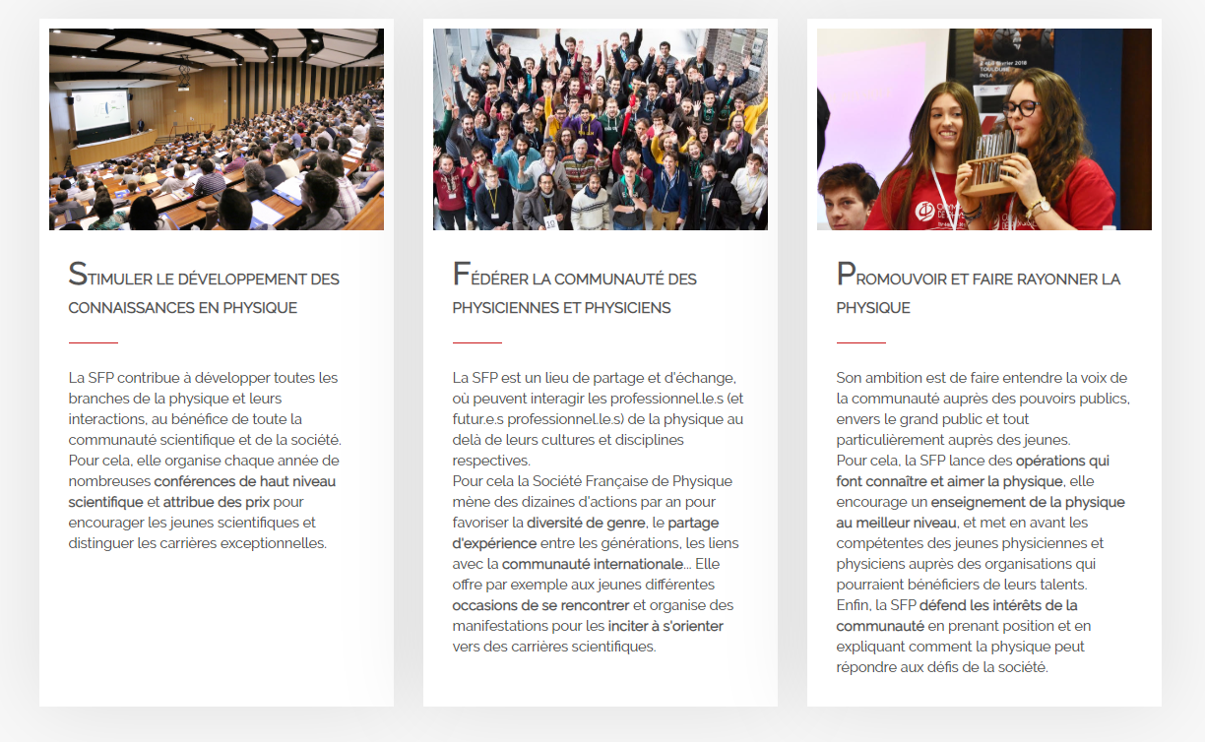

MISSIONS: STIMULER, FEDERER, PROMOUVOIR

Slide 4
ORGANISATION
Acteurs de la SFP : membres bénévoles chercheurs, enseignants, enseignants chercheurs, doctorants, post-doctorants, ou encore professionnels de l’entreprise, partageant tous la même passion pour la physique et le souhait de la valoriser au sein de la société.
21 sections locales → actions sur tout le territoire français
10 divisions thématiques
Accélérateurs
Astrophysique
Chimie – Physique
Champs et Particules
Physique Atomique et Moléculaire Optique
Physique non linéaire
8 commissions
Femmes et Physique – Enseignement – Jeunes – Energie et environnement – Publications – Culture Scientifique – Physique sans frontières – Physique & Entreprise
Matière Condensée
Physique des Plasmas
Physique et Vivant
Physique Nucléaire

Slide 5
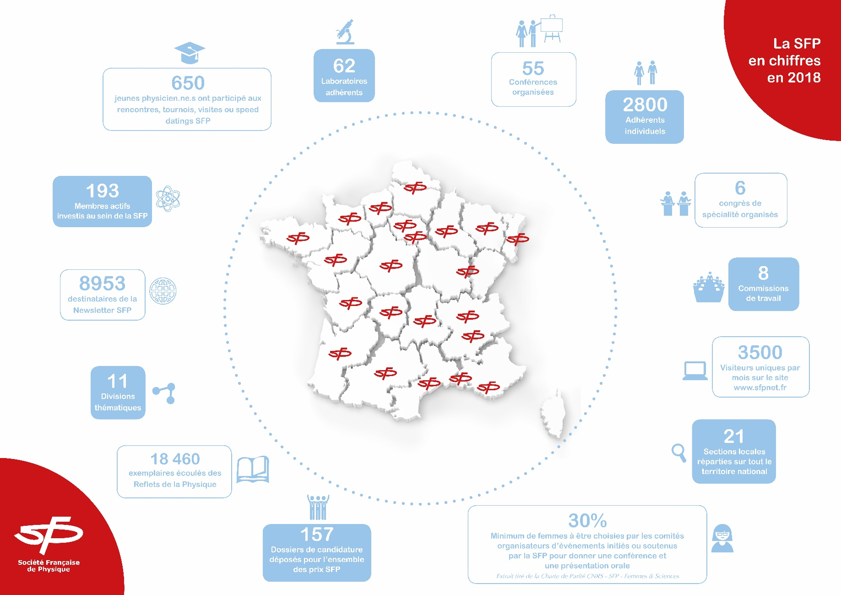
ORGANISATION
Notes:
5

Slide 6
STIMULER
LE DEVELOPPEMENT DES CONNAISSANCES EN PHYSIQUE
Au meilleur niveau d’exigence, et au bénéfice de toute la société
  En organisant des conférences de haut niveau scientifique
  En attribuant des prix pour encourager les jeunes scientifiques et distinguer des carrières exceptionnelles
  En développant toutes les branches de la physique et leurs interactions.
Notes:
6

Slide 7

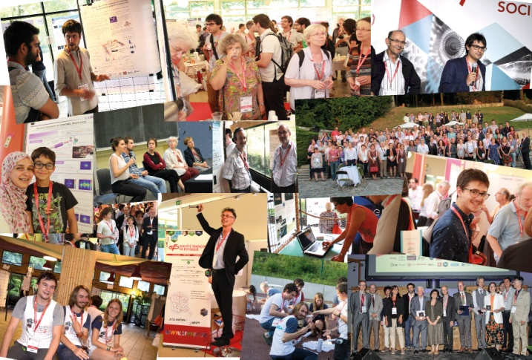
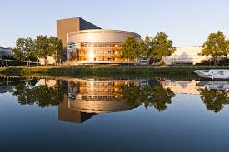
v
Notes:
Rassemble toutes les divisions et commissions de la SFP, et réunit en moyenne 650 physiciens dont 1/3 de doctorants et post-doc.
Il a la particularité d’être un congrès multidisciplinaire, présentant un panorama actualisé des dernières avancées en physique, tous domaines confondus
Il s’articule autours de
Conférences plénières rendues intelligibles pour l’ensemble de la communauté scientifique
colloques en sessions parallèles
sessions « science & société » donnant l’occasion de réfléchir ensemble à des problématiques d’intérêt sociétal (emploi des jeunes physiciens, enseignement des sciences, publications scientifiques, femmes en physique, physique & entreprise, énergie et environnement etc…)
2 sessions posters
Expositions industrielle et de culture scientifique
7

Slide 8

Octobre 2018
Rencontres Accélérateurs
Division Accélérateurs
Notes:
Rencontres Accélérateurs :
Ont réuni une soixantaine de personnes autours des accélérateurs médicaux et de la co-innovation avec les industriels.
Les rencontres ont été suivies de la visite du centre Arronax et de l’Institut de Cancerologie de l’Ouest.
8

Slide 9
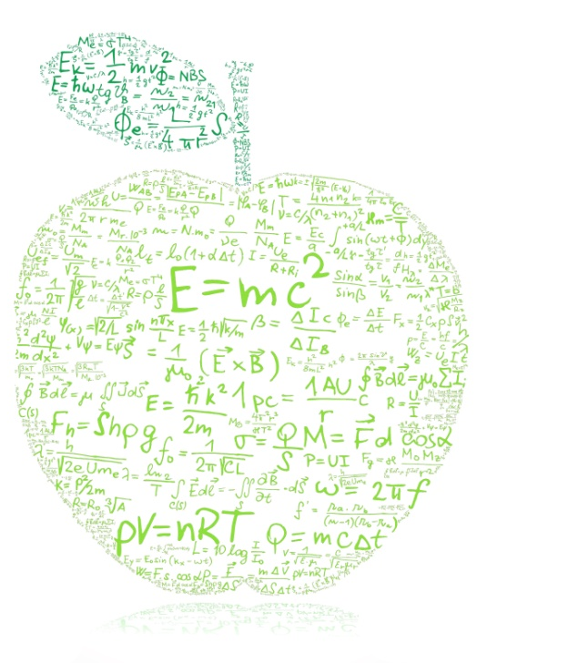
→ Encourager l’excellence scientifique
Des prix de renommée internationale, récompensant aussi bien les physiciennes et physiciens confirmés que les jeunes chercheurs.
- 7 Grands Prix de la SFP (dont 4 en partenariat avec des sociétés savantes étrangères)
- 3 Prix Jeunes Chercheurs/euses
- 7 Prix de spécialités :
- Physique Atomique et Moléculaire Optique
- Physique des Accélérateurs
- Physique Nucléaire et des Particules
- Matière Condensée
- Popularisation de la science
- Physique des plasmas
- Physique théorique
- Transfert de technologie entre un labo académique et une entreprise
Notes:
La SFP décerne aussi des prix pour récompenser des travaux de recherche
Elle décerne 7 grands prix nationaux et internationaux
3 prix jeunes chercheurs/euses (1 spécialité en physique des plasmas et 2 généraux)
8 prix de spécialité
9

Slide 10
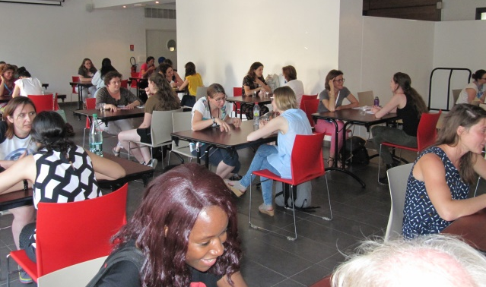
FÉDÉRER
LA COMMUNAUTÉ DES PHYSICIENNES ET PHYSICIENS
Pour qu’ils y soient acteurs, pour qu’ils y soient chez eux et pour qu’ils y œuvrent collectivement
En valorisant la diversité de genre, de culture, de génération
Speed dating mentorat
Commission Femmes et section Provence
Notes:
Speed dating
29 jeunes physiciennes rencontrent 27 ingénieur(e)s et scientifiques
Cette rencontre a pris une forme de “speed-dating” pour que chacune puisse échanger avec trois scientifiques confirmés. Pour cela, chaque scientifique confirmé.e a dû se plier à l’exercice difficile de se présenter en une minute. Ce fut l’occasion de survoler un large éventail de parcours personnels variés, pas tous exempts d’embuches et de difficultés surmontées. Le gong -en fait une trompette nasillarde- a ensuite invité les jeunes participantes à laisser leur chaise toutes les 10 minutes.
De l’avis unanime des participant.e.s, jeunes comme moins jeunes, ce speed-dating fut un succès : les débutantes y ont trouvé une écoute, des encouragements et des conseils, et certaines poursuivent encore leurs échanges avec des scientifiques de leur domaine. Elles sont plusieurs à mentionner l’agréable surprise de pouvoir rencontrer des femmes scientifiques hors du monde académique mais aussi des hommes concernés par le faible nombre de femmes dans les carrières scientifiques et techniques.
10

Slide 11
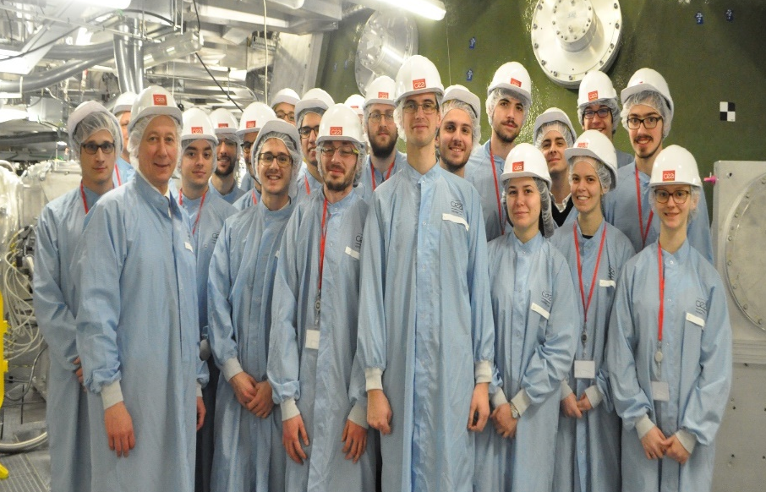
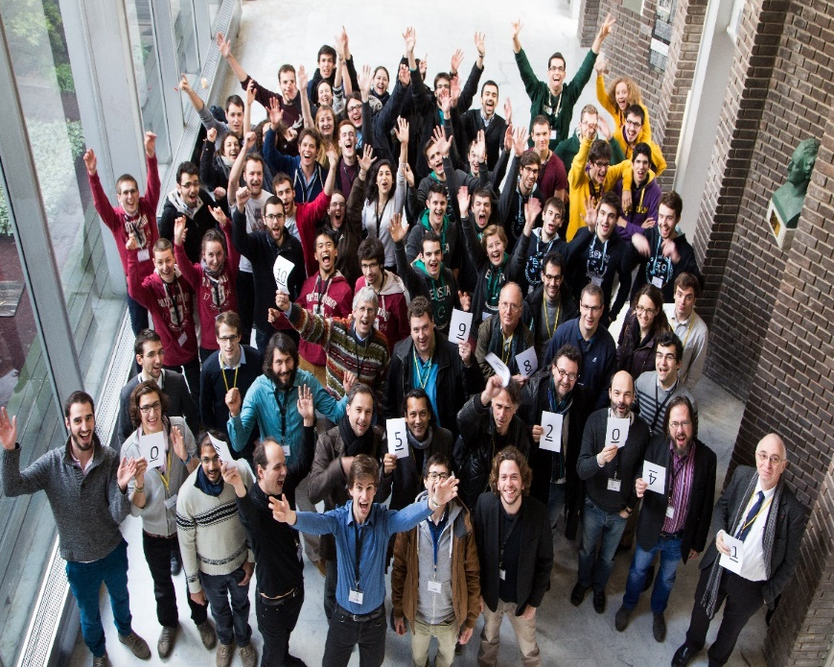

Le Réseau Jeunes
Une cinquantaine de membres actifs (étudiant.e.s, doctorant.e.s, postdocs, etc.)
De nombreuses actions
Très soutenue par le siège de la SFP
Permet de rencontrer d’autres jeunes physiciennes et physiciens
Liste de diffusion d’environ 2800 doctorants
Et surtout… de la bonne ambiance ☺
Les Rencontres Jeunes Physicie^{n}n^{e}s (RJP)
Le French Physicists’ Tournament (FPT)
Le Rayon
Les visites de labos et grands instruments
Emergent Scientist – la revue open access par et pour les jeunes
Collaborations internationales
Notes:
11

Slide 12


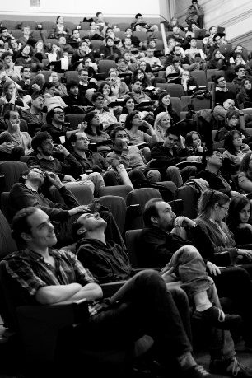
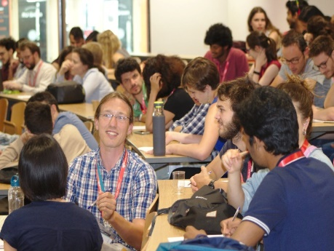
Les Rencontres Jeunes Physicie^{n}n^{e}s
Une journée d’exposés dans des domaines variés de la physique
Organisée par et pour les doctorants
Sessions posters
RJP Paris en 2017
+ 200 participants
16 exposés
+50 posters
RJP Grenoble lancées en 2016 !

Slide 13

Le Rayon
Site de science populaire accessible aux étudiants
Bimensuel créé en 2017
Basé sur la recherche de jeunes physicien(ne)s
http://jeunes.sfpnet.fr
Envoyez vos articles !
Astrophysique
Gaz quantiques
Matière condensée
Matière molle
Hautes énergies
Physique statistique
….
Notes:
Le Rayon, site de la commission Jeunes
Est devenu membre du café des sciences en 2018 !
13

Slide 14



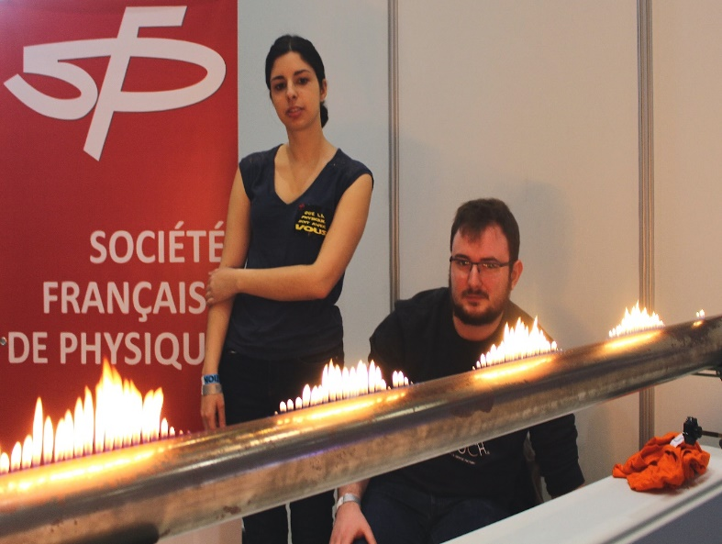
Groupe Jeunes Physicien.ne.s Rhône

Slide 15
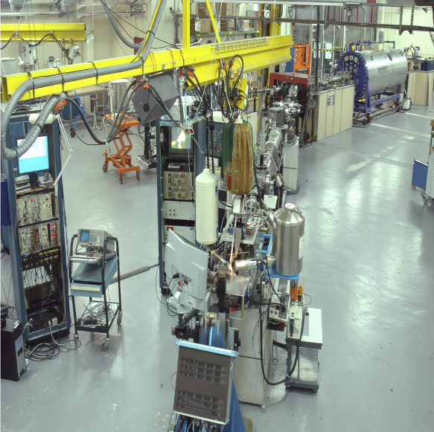
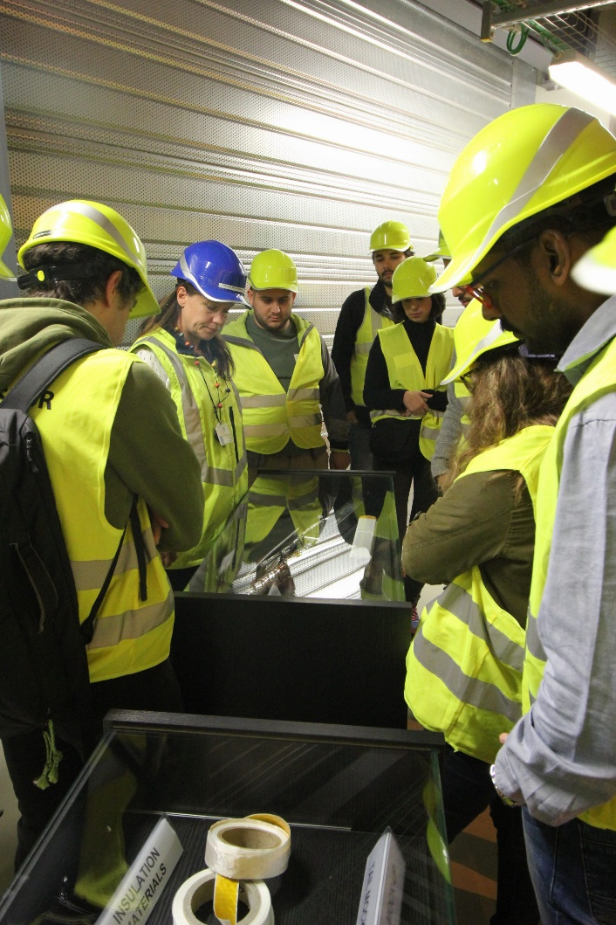
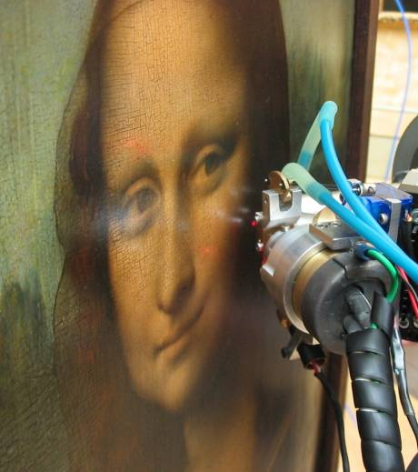
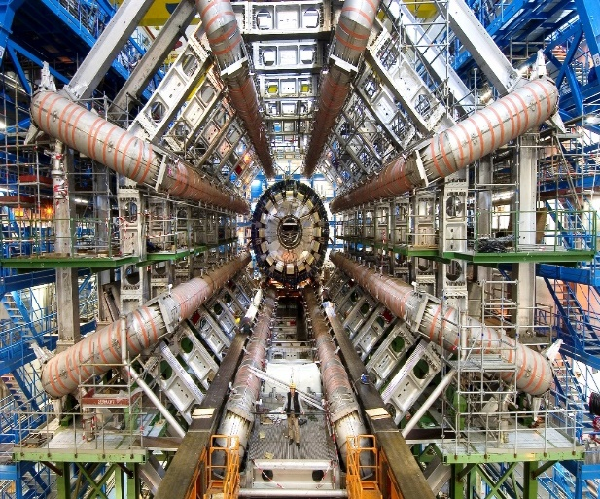
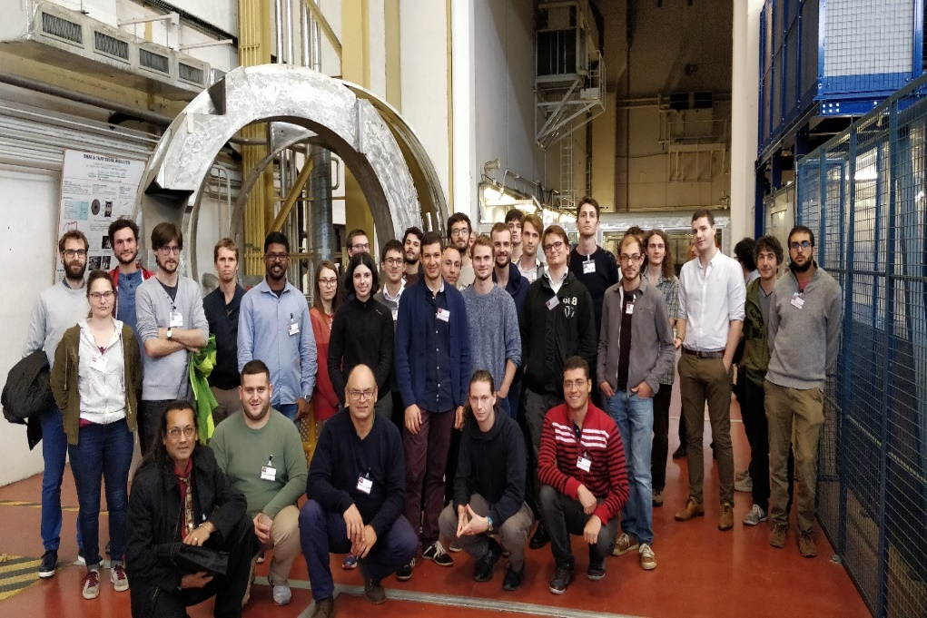

Visites de grands instruments et de laboratoires
Centre de recherche et de restauration des musées de France (C2RMF) (Louvre)
Anneau de collision (Orsay)
ITER et CEA/Cadarache
Visite du CERN (Genève)
Accélérateur Linéaire (Orsay)
Notes:
15

Slide 16



Adhérer : pour quoi faire ?
Notes:
16

Slide 17

Adhérer : pour quoi faire ?
Notes:
17

Slide 18
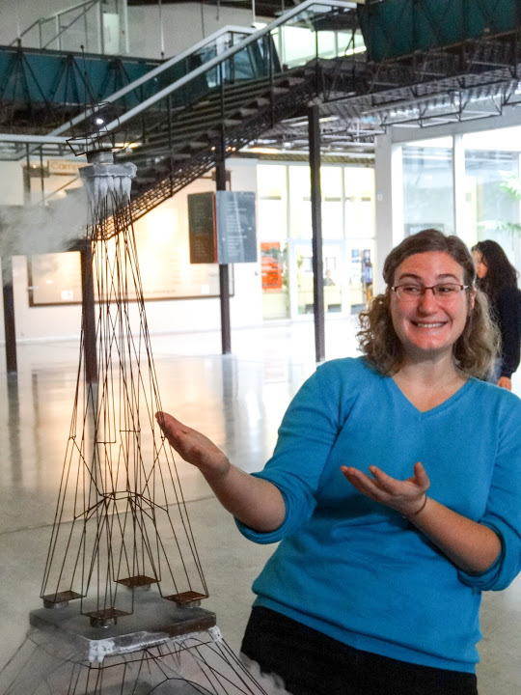
Adhérer : en résumé
Soutenir ses actions
SFP : association indépendante depuis 1873
Initiatives menées tout au long de l’année par ses 200 bénévoles à destination de la communauté scientifique, des jeunes, des scolaires et du grand public.
Rejoindre une communauté partageant les mêmes préoccupations et problématiques métiers
Participer aux réflexions collectives et mener des projets passionnants
Monter son projet – en bénéficiant du soutien, du réseau et de l’administration de la SFP
Recevoir sa revue papier Reflets de la Physique
Bénéficier de tarifs réduits pour
- tous les événements organisés par la SFP et ses partenaires : European Physical Society (EPS), American Physical Society (APS), Institute of Physicics (IOP) - Deutsche Physikalische Gesellschaft (DPG) etc…
- pour des abonnements à des revues partenaires telles que La Recherche ou Pour la Science
Notes:
Pourquoi adhérer ?
La SFP est une asso reconnue d’utilité publique indépendante
Elle a donc besoin de financement pour fonctionner et continuer toutes ses activités. Je précise que l’adhésion à la SFP vous donne droit à une rédution d’impôt de 66% du montant de l’adhésion : vous ne payez réellement que 34% du montant ! Attention uniquement aujourd’hui (ou pour cet événement) vous bénéficiez d’une réduction exceptionnelle avec l’adhésion Flash
Pour vous remercier de votre soutien, la SFP vous permet de bénéficier de réduction pour tous les événements organisés par nos sociétés sœurs : l’APS, l’IOP, la DPG, la SFO etc… Vous recevez notre revue Reflets de la Physique, vous avez également accès à l’annuaire des adhérents.
La SFP a également besoin d’adhérents, c’est-à-dire de personne motivées pour s’impliquer à la SFP. La SFP accueille à bras ouverts les nouvelles initiatives et les nouveaux projets : elle vous fait bénéficier de son réseau, de sa structure et de son administration.
18

Slide 19

Adhérer : pour quoi faire ?
Notes:
.
19

Slide 20
Faire adhérer mon labo ?
Grâce aux adhésions, la SFP et ses bénévoles mènent plus de 100 actions par an à destination de la communauté scientifique, des scolaires et du grand public.
Adhérer à la SFP est un acte de soutien.
En échange de ce soutien, chaque laboratoire adhérent a la possibilité de :
faire adhérer gratuitement ses doctorant.e.s (adhésions individuelles).
Ils ont ainsi le bénéfice
→ du tarif réduit pour les congrès organisés par la l'APS (American Physical Society), l' IOP (Institute of Physics), DPG, la Société Française d'Optique, la SFP, l’EPS etc...
→ de l'accès à l'annuaire en ligne des adhérents de la SFP
en plus prochainement :
→ de l'accès au Forum Emploi de la SFP
→ de l'accès au Forum de discussion de la SFP
Communiquer sur ses actions et événements (newsletter SFP : 9000 destinataires)
recevoir la revue papier de la SFP, éditée en partenariat avec le CNRS : les Reflets de la Physique. Elle est publiée à hauteur de 5 numéros par an.
Notes:
20

Slide 21



SOCIÉTÉ FRANÇAISE
DE PHYSIQUE
Pour nous rejoindre :
www.sfpnet.fr
Inscrivez-vous gratuitement à la
Notes:
Rejoignez nous sur les réseaux sociaux
Merci à tous et très bonne journée !
21

Slide 22
Les 150 ans de la SFP
Partout et tout au long de l’année 2023 !!
2023 : Année de la physique (SFP/CNRS/Ministère Education Nationale)
Timbre, Monnaie
Livre 150 ans
Congrès général de la SFP 3-7 Juillet 2023
Festival de physique 1-2 Juillet
Expositions, cycle de séminaires, Nuit de la Physique,…
Premier Retour appel offres composantes 10 Novembre 2021 pour les projets conséquents
Deuxième retour été 2022 pour les projets plus légers
Notes:
22

Slide 23
Les 150 ans de la SFP
Notes:
23

Slide 24
Les 150 ans de la SFP
Notes:
24

Slide 25
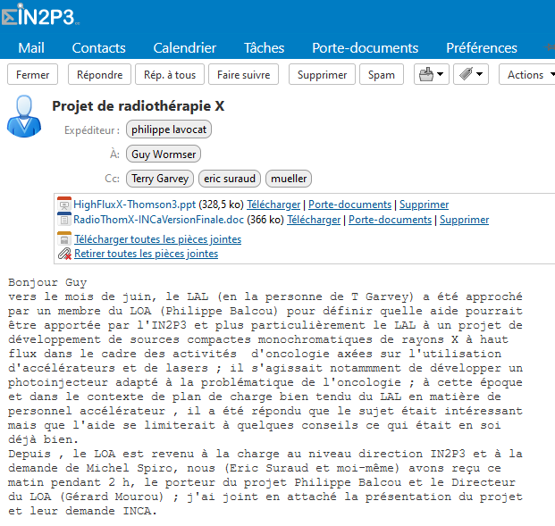
La genèse de ThomX Juin 2005 !!
Notes:
25

Slide 26
Conclusions
Très heureux d’être parmi vous !
Les accélérateurs sont la clé pour la compréhension des lois ultimes de la matière
La SFP joue un rôle très utile en regroupant toute la communauté française du domaine et plus particulièrement les jeunes :bravo à la division , à son président et à son bureau!
Bravo à Marie-Emmaunelle Couprie pour son prix Charpak-Ritz (SFP-SPS)
Bravo à toute l’équipe de ThomX
Très bonnes rencontres à toutes et à tous
Notes:
26

